Slide 1
5. Razred 2. Teden 23. 3.– 27.3.

Slide 2
1. Ura – 23. 3. 2020
Dragi učenci!
Upam, da vam čas doma mineve hitro in da vam ni preveč dolgčas. Za vas sem pripravila nove naloge.
Vsi tisti, ki še niste vstopili v mojo spletno učilnico, vas toplo vabim, da si jo ogledate in rešite zanimive naloge, ki sem jih pripravila za vas.
POVEZAVA DO MOJE SPLETNE STRANI: https://padlet.com/lanevukadinovic/r07iizgasecs - rubrika 5. razred ☺
Prosim, da se ob vstopu registrirate, saj bom le tako videla kdo rešuje nalogo in kdo je pustil pod njo komentar.
Torej, kar pogumno in OBVEZNO v komentarjih pod nalogami zapiši, kako ti je šlo. Vaše delo bom tako lahko tudi beležila.
Prav lepo te pozdravljam in upam, da se kmalu vidimo ☺

Slide 3
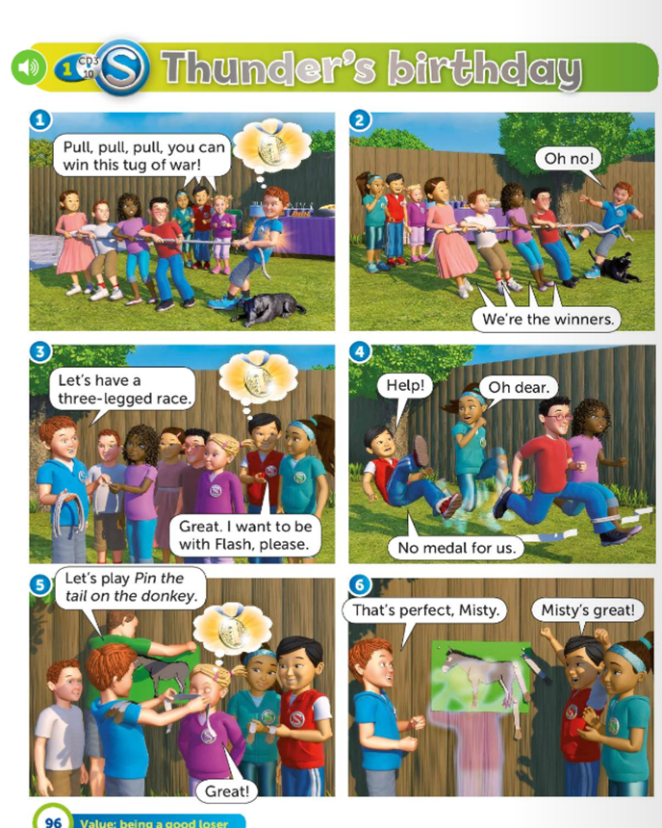
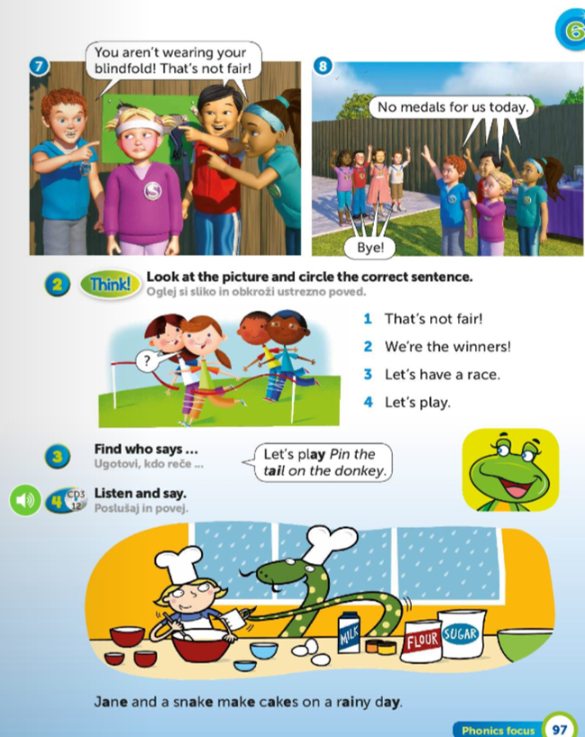
UČ. Str. 96 DOSTOP DO UČBENIKA
Poslušaj in preberi zgodbo v UČ str. 96 in 97 /nal 1, 2, 3, 4
Morebitne neznane besede peveri v slovarju

Slide 4
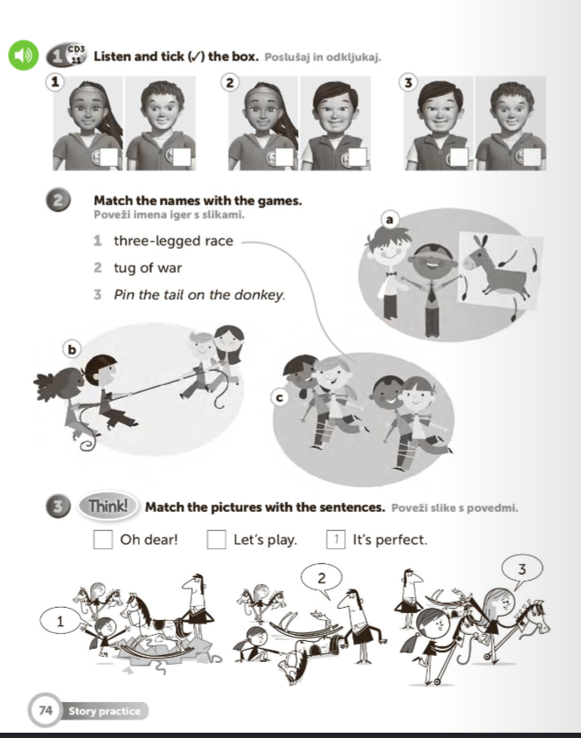
Reši naloge v DZ. str. 74

Slide 5
Oglej si rešitve in preveri svoje delo v DZ .

